Slide 1

KITZ Modul 003 Modul 004

Slide 2

AGENDA
Einstieg auch KI
Grundlagen der Programmierung
Entwurf, Management/Versionierung
Software Umgebung
KI Anwendungen Implementieren
NumPy
SciKit
Und weitere

Slide 3

Einstieg

Slide 4
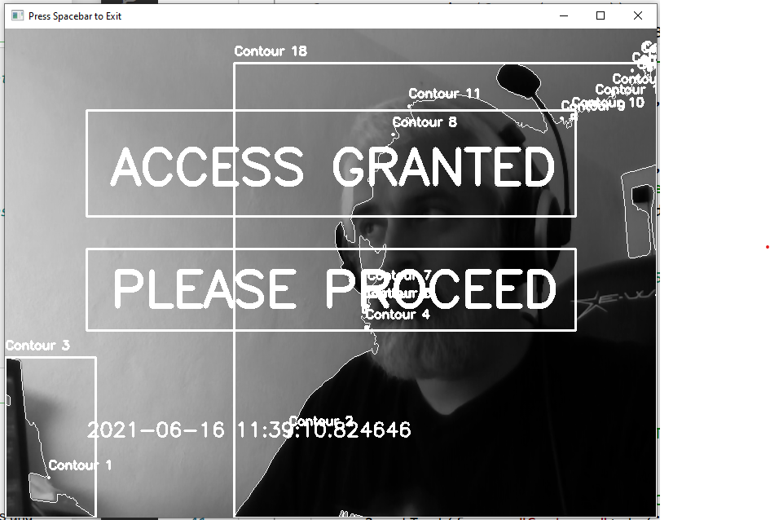

Einstieg
Programmierung – im Fokus der KI
Sie – der KI Techniker!
Arbeitsumgebung und Grundlagen schaffen
Kostenloser Onlinekurs - Elements of AI

Slide 5
First Steps
Anmelden im Schulcampus
Anmelden im Kurs
Kurs Überblick
Erster Arbeitsauftrag
Vorstellen
Besprechen
Abgabe
Loop

Slide 6
Sie – der KI-Techniker!
II | Fachrichtungsbezogener Lernbereich
T-InfT-001 Herr Kw. | IT-Systeme und gängige Anwendungs- und Entwicklungssoftware professionell nutzen
T-InfT-002 Frau S. | KI-Systeme und gängige KI-Software und -Services kompetent einsetzen
T-InfT-003 Herr Reis/ Dr. Mü | Software mit modernen Methoden objektorientiert entwickeln
T-InfT-004 Herr Reis/ Dr. Mü | KI-Anwendungen implementieren
T-InfT-005 | Computernetze und Netzwerkservices planen und realisieren
T-InfT-006 | IT-Sicherheit und Datenschutz gewährleisten
T-InfT-007 z.T. Dr. Sc/ Dr. Mo | Domänenspezifische Lösungsansätze für KI-Projekte nutzen
T-InfT-008 Dr V. | Große Datenmengen, Strukturen und Prozesse abbilden und analysieren
T-InfT-009 | Innovationen managen, rechtlich schützen und verantwortungsvoll vermarkten
T-InfT-010 Dr V. | KI in Embedded Systems nutzen
WP-KI-001 | Fortgeschrittene KI-Anwendungen implementieren
WP-KI-002 | KI in der Robotik integrieren
WP-KI-003 Dr. Sc/ Dr. Mo | Business Itelligence und KI zur Analyse und Entscheidungsfindung anwenden
WP-KI-004 Dr Sc/ Dr. Mo | Innovative Technologien und Entrepreneurship planen und fördern
WP-KI-005 | Natural Language Processing vertiefend verstehen, anwenden und entwickeln
WP-KI-006 | Computer Vision vertiefend verstehen, anwenden und entwickeln
WP-KI-007 | Deep Learning vertiefend verstehen, anwenden und entwickeln
WP-KI-008 | Advanced Date Analytics und Big Data Methoden problemlösend anwenden
WP-KI-009 | Anwendungen in Spezialgebieten der KI realisieren
I | Fachrichtungsübergreifender Lernbereich
FÜ-001 | In beruflichen Situationen professionell kommunizieren¹
FÜ-002 | In einer Fremdsprache berufsbezogen kommunizieren²
FÜ-003 | Projekte planen und leiten

Slide 7

Grundlagen der Programmierung
1. Grundlagen der Python-Programmierung
Variablen und Datentypen: Verstehen, wie man Variablen definiert und mit verschiedenen Datentypen (wie Integer, Float, String, Listen, Dictionaries) arbeitet.
Schleifen und Bedingungen: Wissen, wie man Schleifen (for, while) und bedingte Anweisungen (if, else, elif) verwendet.
Funktionen: Grundlegendes Verständnis der Definition und Verwendung von Funktionen, einschließlich Argumenten und Rückgabewerten.
Listen und Dictionaries: Arbeiten mit Listen und Dictionaries ist besonders wichtig, da Pandas stark auf diesen Datentypen aufbaut.
Arbeitsumgebung
Visual Studio Code
Python
Jupyter Notebooks
Freies Material
Entwurf von Software
Managen von Software
2. Einführung in Datenstrukturen
Listen und Arrays: Verständnis von Listen und das Konzept von Arrays, da sie ähnlich wie Pandas-DataFrames und -Series sind.
Numpy: Grundlagen von Numpy, da Pandas auf Numpy aufbaut. Verstehen, wie man mit Numpy-Arrays arbeitet, ist hilfreich, um die Leistungsfähigkeit von Pandas zu verstehen.
Dictionaries: Wie Daten in Schlüssel-Wert-Paaren organisiert werden, was nützlich ist, wenn man mit Pandas Series und DataFrames arbeitet.
3. Grundlegendes Datenhandling
Lesen und Schreiben von Dateien: Wissen, wie man Daten aus verschiedenen Dateiformaten (wie CSV, Excel) ein- und ausliest.
Verständnis von Tabellen: Grundlegendes Wissen über tabellarische Daten, z.B. wie Zeilen und Spalten in Tabellen organisiert sind.
4. Einführung in Jupyter Notebooks
Installation und Nutzung von Jupyter Notebooks: Da Jupyter Notebooks häufig für die Arbeit mit Pandas verwendet werden, sollten die Lernenden wissen, wie man Notebooks startet, Zellen ausführt und die verschiedenen Zellentypen verwendet.
Grundlegende Befehle: Befehle wie das Ausführen von Zellen, das Einfügen und Löschen von Zellen und das Importieren von Bibliotheken wie Pandas.

Slide 8
Grundlagen der Programmierung
Programmierung - Basics
Ausführen von Python-Code
Strukturierung durch Einrückungen
Datentypen und Variablen
Operatoren
Sequentielle Datentypen: Listen und Strings
Listen manipulieren
Mengen
Umfangreiches Beispiel: Mengen
Flaches und tiefes Kopieren
Dictionaries
Eingabe mit input
Bedingte Anweisungen
Struktureller Musterabgleich
Abenteuerspiel mit strukturellem Musterableich
Schleifen: while-Schleife
for-Schleife
Zuweisungs-ausdrücke
Ausgabe mit print
Formatierte Ausgabe
Arbeiten mit Python-Dictionarys und Schleifen
Funktionen
Parameter-Übergabe
Namensräume
Globale und lokale Variablen
Dateien lesen und schreiben
Modularisierung: Module
Modularisierung: Pakete
Ausnahme-Behandlung
Programmierung - OOP
Einführung in die Objektorientierte Programmierung (OOP)
Klassen- und Instanzattribute
Properties
Beispiel: Polynom-Klasse
Erzeugung von immutable-Klassen in Python
Datenklassen mit dataclass in Python
Vererbung
Mehrfach-Vererbung
Magische Methoden und Operator-Überladung

Slide 9
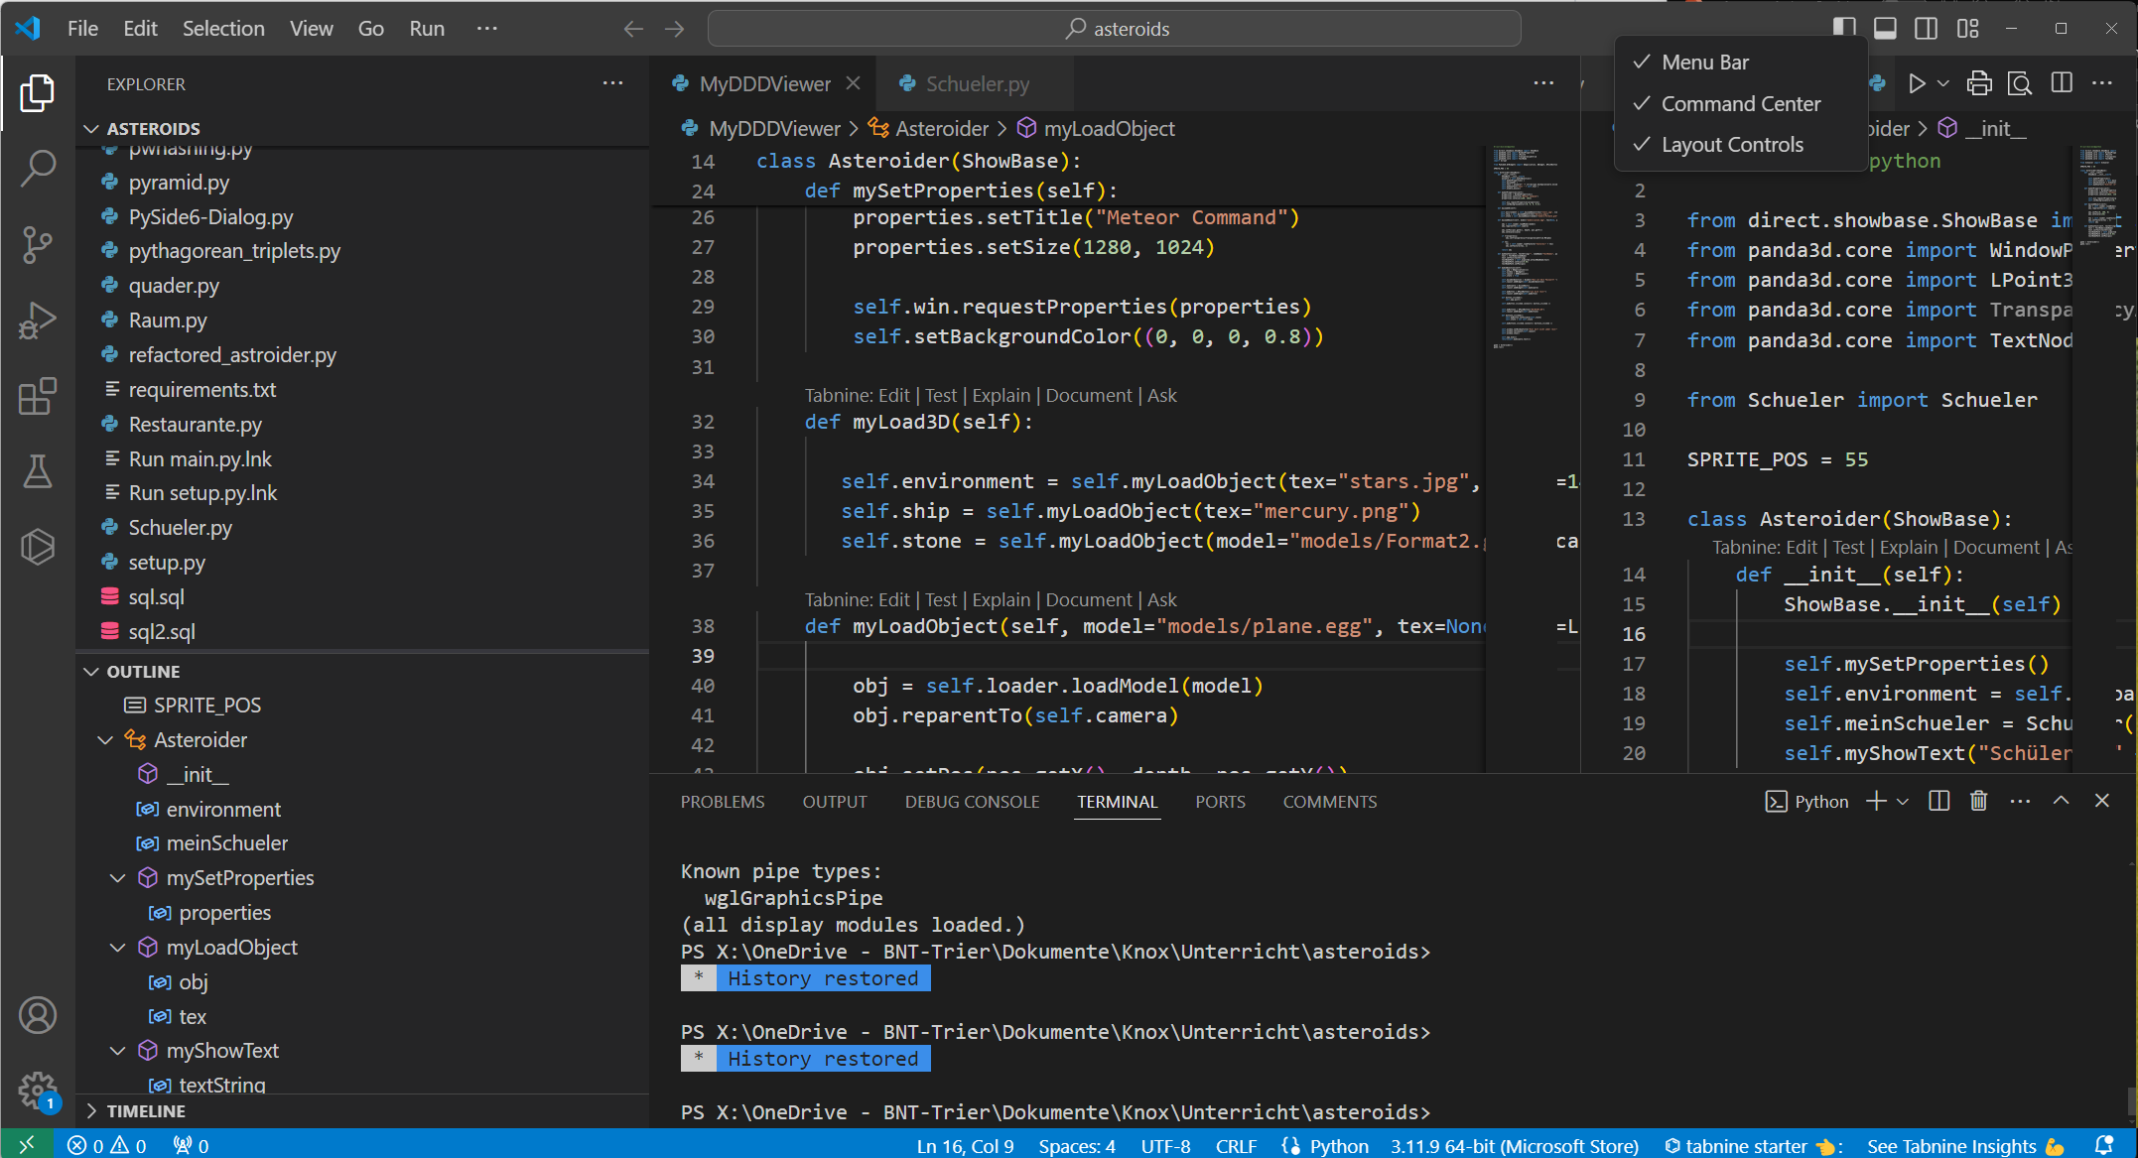
Umgebung zur Entwicklung
Arbeitsumgebung
Visual Studio Code
Python
Jupyter Notebooks
GitHub
Python Packages
NumPy
SciKit
Pandas…
Plant UML

Slide 10
KI Anwendungen Entwickeln
5. Mathematik und Statistik Grundlagen
Algebra und Statistik: Grundlegende mathematische und statistische Konzepte gut verstehen. Einfache lineare Algebra (wie Vektoren und Matrizen) und grundlegende Statistik (wie Mittelwert, Varianz, Standardabweichung) ein.
6. Einführung in Numpy
Numpy-Installation und Setup: Numpy installieren (pip install numpy) und wissen, wie man es importiert (import numpy as np).
Numpy Arrays vs. Listen: Beginne mit dem Vergleich zwischen Python-Listen und Numpy-Arrays. Erkläre, warum Numpy-Arrays effizienter und für numerische Berechnungen besser geeignet sind.
Erstellen von Numpy-Arrays:
Erstellen von Arrays aus Listen: np.array([1, 2, 3])
Erstellen von Arrays mit Numpy-Funktionen: np.zeros((3,3)), np.ones((3,3)), np.arange(10), np.linspace(0, 1, 5)
Grundlegende Operationen mit Numpy-Arrays:
Elementweise Operationen: Addition, Subtraktion, Multiplikation, Division.
Statistische Berechnungen: Mittelwert, Median, Standardabweichung.
Arbeiten mit Matrizen: Matrixmultiplikation, Transponieren von Matrizen (np.dot(), np.transpose()).
Indexierung und Slicing: Zeige, wie man auf Elemente in Numpy-Arrays zugreift, einschließlich fortgeschrittener Slicing-Techniken und der Verwendung von Bedingungen.
7. Einführung in SciKit-Learn
Was ist SciKit-Learn?: Erkläre kurz, dass SciKit-Learn eine Bibliothek für maschinelles Lernen ist, die auf Numpy und SciPy aufbaut und eine breite Palette von Algorithmen für Klassifikation, Regression, Clustering und mehr bietet.
Datenvorbereitung mit Numpy und Pandas:
Erkläre, wie man Daten vorbereitet und vorverarbeitet, was ein wichtiger erster Schritt im maschinellen Lernen ist.
Zeige Beispiele, wie man mit Numpy und Pandas Daten bereinigt, normalisiert und in das richtige Format für die Modellierung bringt.
Grundlegende Konzepte des maschinellen Lernens:
Einführung in Begriffe wie Trainingsdaten, Testdaten, Features und Labels.
Erkläre die Pipeline in SciKit-Learn: Laden von Daten, Vorverarbeitung, Modelltraining, Vorhersage und Bewertung.
Ein einfaches Modell trainieren:
Lade einen einfachen Datensatz (z.B. Iris-Datensatz) mit from sklearn.datasets import load_iris.
Erkläre, wie man den Datensatz in Trainings- und Testdaten aufteilt mit train_test_split.
Zeige, wie man ein einfaches Modell trainiert, z.B. einen Entscheidungsbaum oder eine lineare Regression.
Erkläre, wie man das Modell bewertet (z.B. Genauigkeit für Klassifikation).
Modellbewertung und Validierung:
Einführung in Kreuzvalidierung (cross_val_score).
Einführung in Metriken wie Genauigkeit, Precision, Recall, F1-Score.
Zeige, wie man Modellparameter optimiert (GridSearchCV).
8. Praktische Übungen
Datenanalyse mit Numpy und Pandas: Lasse die Lernenden einfache Datensätze analysieren, indem sie grundlegende statistische Berechnungen und Manipulationen mit Numpy und Pandas durchführen.
Maschinelles Lernen mit SciKit-Learn: Gib den Lernenden Aufgaben, bei denen sie Modelle trainieren, validieren und vorhersagen. Verwende einfache und leicht verständliche Datensätze.
Visualisierung der Ergebnisse: Verwende Matplotlib oder Seaborn, um die Ergebnisse der Modelle zu visualisieren. Dies hilft den Lernenden, ein besseres Verständnis der Daten und der Modellleistung zu entwickeln.
9. Fortgeschrittene Themen (Dr. Schäfer L., M.SC. Vieira, et Al)
Arbeiten mit großen Datenmengen: Zeige, wie man mit Numpy große Datensätze effizient verarbeitet und speichert.
Feature Engineering: Einführung in das Erstellen und Auswählen von Merkmalen (Features) für maschinelle Lernmodelle.
Fortgeschrittene Algorithmen: Sobald die Grundlagen verstanden sind, führe fortgeschrittenere Algorithmen ein, wie Random Forests, SVMs oder neuronale Netze.
Grundlagen
Typische Pakete
Vertiefung

Slide 11

Vielen Dank
Marc Reis

